Slide 1
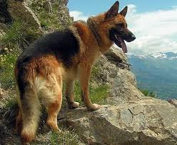
O mundo dos cães
Raça: pastor alemão

Slide 2
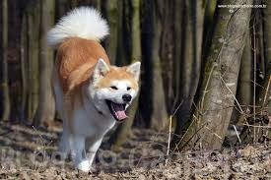
O mundo dos cães
Raça: akita inu japonês

